Slide 1
Об’єкти права
інтелектуальної власності
та їх комерціалізація

Slide 2
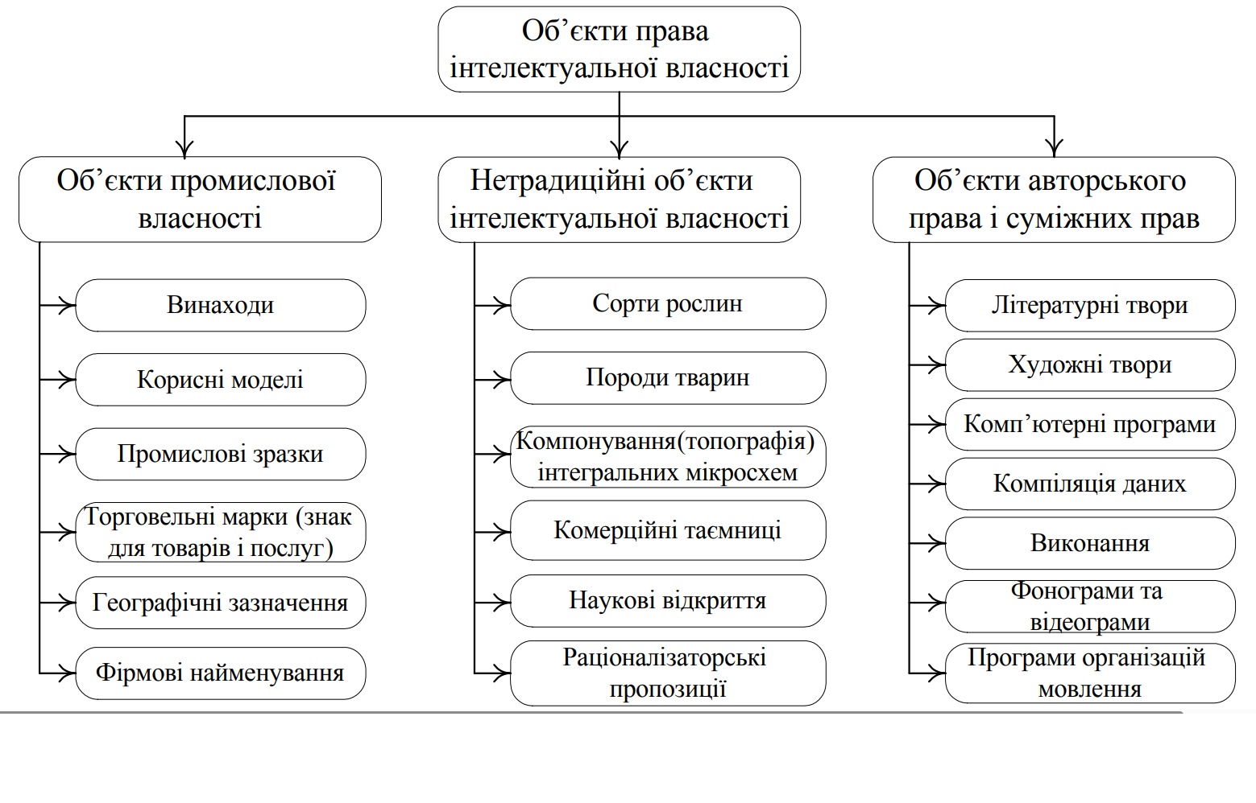

Slide 3
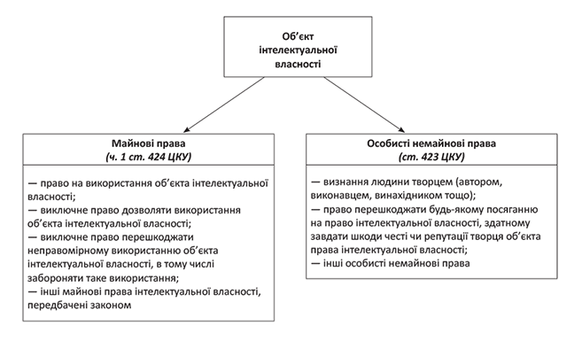

Slide 4


Slide 5
